Slide 1
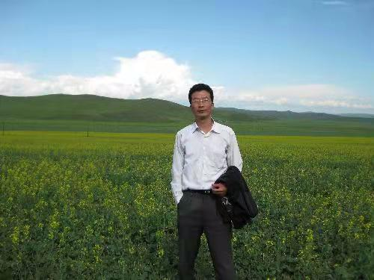






手机：13665240362（同微信—要加备注）
QQ：871824898
邮箱：gmmeng@yzu.edu.cn
孟国明
数学学院 副教授
机动 目录 上页 下页 返回 结束

Slide 2
第一章
函数
函数
— 微积分研究的对象
机动 目录 上页 下页 返回 结束

Slide 3

第一节
第一章
实数
一、实数的基本结论
二、实数的绝对值
机动 目录 上页 下页 返回 结束

Slide 4
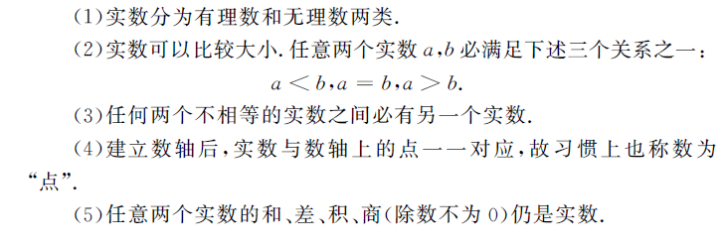
一、实数的基本结论

Slide 5

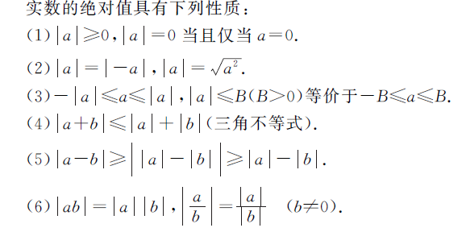
二、实数的绝对值

Slide 6
第二节
第一章
常用数集
元素都是数的集合称为数集
数集分类:
N----自然数集
Z----整数集
Q----有理数集
R----实数集
机动 目录 上页 下页 返回 结束

Slide 7












第一章
实数集合
x 为有理数或无理数
开区间
闭区间
半开区间
无穷区间
机动 目录 上页 下页 返回 结束

Slide 8







点a的 δ 邻域
去心 δ 邻域
其中, a 称为邻域中心 , δ 称为邻域半径 .
左 δ 邻域 :
右 δ 邻域 :
机动 目录 上页 下页 返回 结束

